Slide 1
Programmieren 2
Bernhard Fuchs
Silke Jandl
2025

Slide 2
PR2
Erster Halbtag
27.03.2025

Slide 3





silke.jandl@lv.campus02.at
https://github.com/08jandl
https://www.meetup.com/de-DE/women-plus-tech-graz
2023-
2020-2023
2022-
2023-

Slide 4
Name Game
Mein Name ist Silke...
… und ich mag Spinat aber ich esse niemals Selchfleisch
… und ich war noch nie in Sizilien oder Sibirien
… und meine Mutter ist aus Südamerika

Slide 5
QR-Code
https://dal.campus02.at/admin/courses

Slide 6
Programmieren 2 Teil 1
Wrapper Klassen
Generics
Collections

Slide 7
Wrapper Klassen
Erlaubt dort primitive Datentypen zu verwenden, wo eigentlich Objekte erwartet werden; z.B.: beim Arbeiten mit Generics
Wrapper Klassen können null sein, primitive Datentypen nicht
Wrapper Klassen bringen eigene Methoden mit

Slide 8
Jeder primitive Datentyp hat eine entsprechende Wrapper Klasse
boolean -> Boolean
byte -> Byte
short -> Short
int -> Integer
long -> Long
float -> Float
double -> Double
char -> Character

Slide 9
Wrapper Klassen
Mit Autoboxing und Unboxing kann man zwischen primitive Datentypen und ihren Wrapper Klassen hin- und herkonvertieren
Autoboxing:
Integer autoboxedInt = 123;
Auto-unboxing:
int autounboxedInt = autoboxedInt;

Slide 10
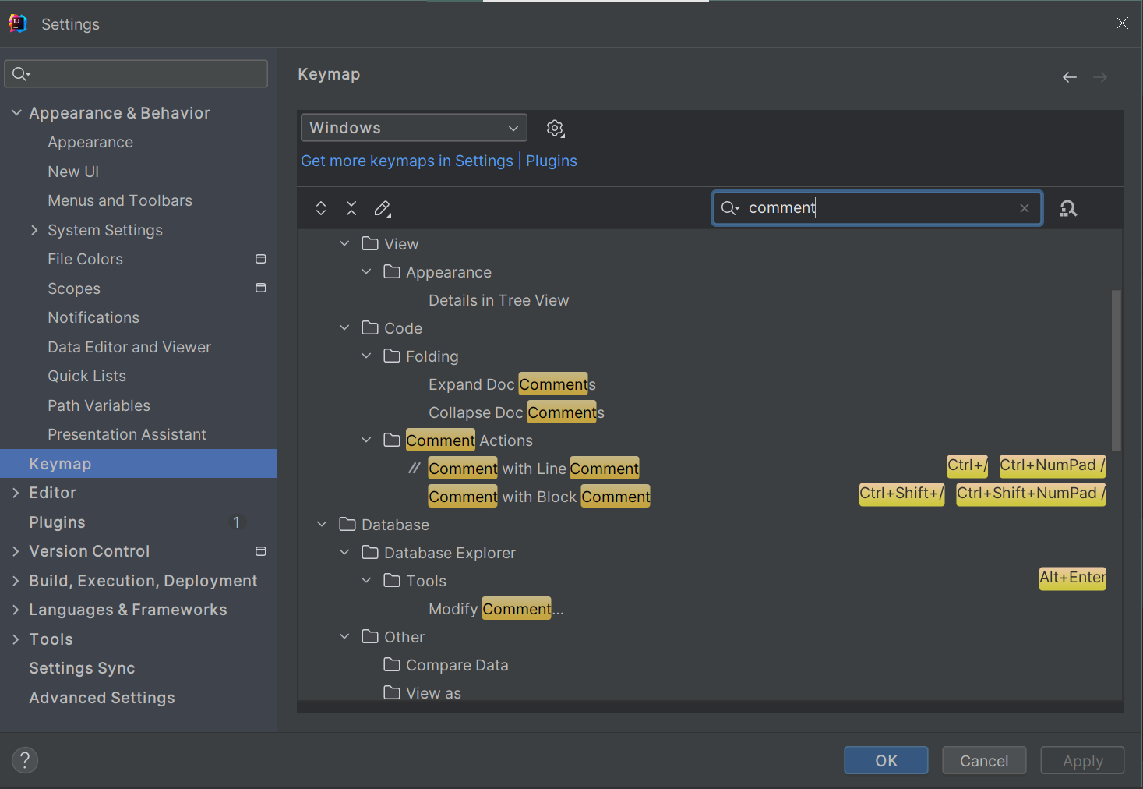
IntelliJ exkurs: Keymap

Slide 11
Data Validator
Es gibt ein Programm für Studierende, bei dem sie unter bestimmten Umständen teilnehmen können. Mit Hilfe eines Scanners wollen wir herausfinden, ob das Alter, der Notendurchschnitt, und das Interessensfeld passen.

Slide 12
Wahr Falsch
Konstanten speichern Werte die während der Laufzeit noch geändert werden können

Slide 13
Wahr Falsch
Konstanten speichern Werte die während der Laufzeit noch geändert werden können

Slide 14
Wahr Falsch
So sieht eine richtig deklarierte Konstante aus:
static final int DAYS_IN_A_YEAR = 365;

Slide 15
Wahr Falsch
So sieht eine richtig deklarierte Konstante aus:
static final int DAYS_IN_A_YEAR = 365;

Slide 16
Wahr Falsch
Konstanten werden immer ganz unten als letztes in einer Klasse deklariert

Slide 17
Wahr Falsch
Konstanten werden immer ganz unten als letztes in einer Klasse deklariert

Slide 18
Wahr Falsch
Enums werden dazu verwendet große Datenmengen zu speichern.

Slide 19
Wahr Falsch
Enums werden dazu verwendet große Datenmengen zu speichern.

Slide 20
Wahr Falsch
Enums sind ein spezieller Datentyp, ein Aufzählungstyp.

Slide 21
Wahr Falsch
Enums sind ein spezieller Datentyp, ein Aufzählungstyp.

Slide 22
Wahr Falsch
Jeder Enum Wert ist eine Kontante.

Slide 23
Wahr Falsch
Jeder Enum Wert ist eine Kontante.

Slide 24
Archive
Wir stellen uns vor, wir sind Sammlerinnen. Wir sammeln Bücher. Für unsere Bücher brauchen wir Boxen um sie vor Staub und Licht zu schützen. In einer Box haben 10 Bücher Platz.

Slide 25
Archive: Books
Book
Klasse die ein Buch darstellt. Hat Titel und Autor (Strings)
BookBox
Klasse die die Box darstellt. Hat Platz für 10 Bücher.
Kann ein Buch aufnehmen, falls noch Platz ist
Kann die Titel der Bücher in die Konsole schreiben.
Archive
Main Methode, zum Erstellen von Büchern und Boxen

Slide 26
Archive: Fossils
Jetzt wollen wir in unser Archiv eine neue Art von Objekt aufnehmen: Fossilien (Fossil: String fossilOf; double weight, int approxAge)
Auch dafür brauchen wir wieder eine eigene Box, sonst machen wir unsere Bücher und/oder Fossilien kaputt.
Die Box kann wieder 10 Fossilien aufnehmen, und ausgeben um welches Fossil es sich handelt.

Slide 27
Archive: Generic Box
Was wenn wir eine Box bauen könnten, die man mit allen Möglichen Objekten füllen könnte?

